Slide 1
A matter of style? Testing the moderating effect of driving styles on the relationship between job strain and work-related crashes of professional drivers
Transportation Research Part F 72 (2020) 307–317
Sergio A. Useche, Boris Cendales, Francisco Alonso, Mauricio Orozco-Fontalvo

Slide 2
緒論
在美國2018年的勞工統計局和歐盟2018年的在歐洲工作時撞車的統計數據兩者中，都可以發現機動車撞車都是造成與工作相關的死亡之主要原因。(Llamazares, Useche, Montoro, & Alonso, 2019; European Agency for Safety and Health at Work, 2018)
運輸行業中，因交通事故而造成死亡的事故多涉及重型車輛(牽引車、油罐車等)(美國勞工統計局，2018)；近年來，出租車司機和公共汽車司機在工作中，容易遭受到社會心理風險因素的影響，例如：高要求、對任務控制和社會支持度的認知較低，努力/報酬不平衡等因素，均與負面的道路安全結果有關係(Gómez, Cendales, Useche, & Bocarejo, 2018; Useche, Gómez, & Cendales, 2017; Useche, Cendales, Montoro, & Esteban, 2018).

Slide 3
緒論
專業駕駛者的工作壓力與駕駛風格相關(Useche, Cendales, Alonso, Pastor, & Montoro, 2019)
根據Taubman-Ben-Ari, Mikulincer, and Gillath (2004)研究指出，駕駛風格是代表人通的駕駛方式及個性特徵，例如：謹慎性、駕駛行為、對道路安全的態度與價值觀等(Li, Oviedo-Trespalacios, Rakotonirainy, & Yan, 2018)。而駕駛風格為危險駕駛行為和道路交通事故的重要預測指標(Taubman-Ben-Ari & Skvirsky, 2016)
而在哥倫比亞的先前研究中，記錄了公共汽車司機每天所面臨的典型的不好的工作條件，例如：工時長、輪班不規律、輪班工作等(Gómez et al., 2018)，以及交通效率、建築環境、道路基礎設施等(Guzmán & Bocarejo, 2017; Guzmán, Oviedo, & Cardona, 2018)，而這些因素可能會同時導致負面的結果，例如：工作壓力、疲勞、危險的道路行為(Useche et al., 2017)

Slide 4
緒論
不同的駕駛風格是否會改變工作壓力對專業駕駛者在工作時發生事故的影響
工作壓力與工作時發生事故呈現正相關
高度的憤怒和敵意駕駛風格中，工作壓力和工作時發生事故有顯著的相關性
在高度的焦慮駕駛風格中，工作壓力和工作時發生事故有高的相關性
在高度的粗魯、粗心駕駛風格中，工作壓力和工作時發生事故有高的相關性
在高度的耐心與細心駕駛風格中，工作壓力和工作時發生事故有低的相關性

Slide 5
參與者
哥倫比亞的5家運輸公司中，抽取出753名專業駕駛員(741男 12女)，其中有423名為市區的公車司機，136名城市的公車司機，194名出租車司機
年齡：M=41；SD=11.2 歲
工作時間： M=8；SD=5.8年

Slide 6
問卷/量表
《工作內容問卷》
《多維駕駛風格清單》
人口統計數據：性別、年齡、教育程度
工作相關特徵：工作時駕駛的車輛類型、一天駕駛幾小時、一週駕駛幾日、輪班工作、工作類型、資歷
在過去兩年中，工作時發生交通事故(WTCs, Work Traffic Crashes)：無論嚴重程度如何，在過去兩年的工作期間中，共有多少次駕駛事故

Slide 7
《工作內容問卷》
工作技能(SD, Skill discretion)
在工作中，我需要學習新的事物
我的工作內容，很多是重複性的工作*
在工作中，我必須具有創新的想法
我的工作需要高度的技術
我的工作內容是很多元的、多樣的
在工作中，我有機會發展自己特殊的才能
決策能力(DA, Decision authority)
在工作中，很多事我可以自己作主
對於如何執行我的工作，我沒有什麼決定權*
對於工作上發生的事，我的意見具有影響力
心理上工作需求(PD, Psychological demands)
我的工作步調很快*
我的工作很辛苦*
我的工作很耗體力
我的工作不會過量
我的工作與他人工作甚少衝突性
工作內容問卷(JCQ, Job Content Questionnaire)對於問卷中的每個項目，要求參與者選擇一個最能描述自己的工作狀況的選項，評分為1(非常不同意)至4(非常同意)分制
工作壓力(JS, Job strain)=(PD* 2)/決策自由度
決策自由度(Decision latitude)=SD+DA
Notes:
決策自由：權力越大，決策自由度越高
工作壓力>1就是有工作壓力

Slide 8
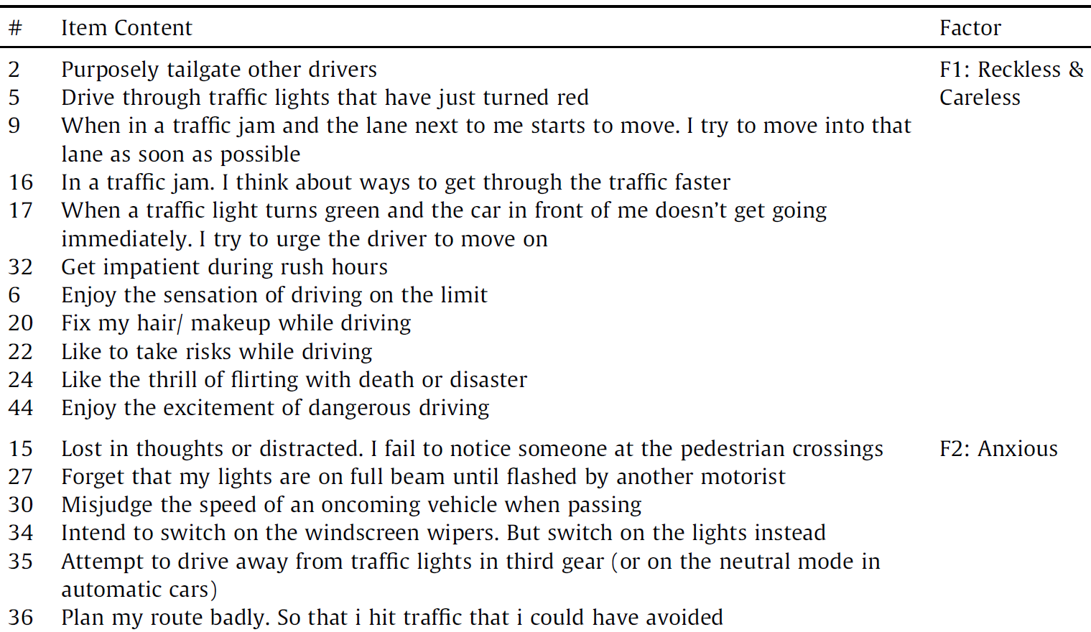
《多維駕駛風格清單》
多維駕駛清單(MDSI, Multidimensional Driving Style Inventory)
粗魯和粗心(11項)、焦慮(12項)、憤怒與敵意(4項)、耐心與細心(6項)
評分為1(完全不會)至5(非常多次)分制

Slide 9
程序
數據使用紙質問卷進行發放
由同意參加研究的運輸公司專業駕駛者在休息期間填寫
讓參與者填寫知情同意書
填寫時會由兩名研究人員在旁陪同參與者
Notes:
使用假設分析對研究假設進行檢驗，形成分層線性回歸方法，共使用四個回歸模型，並以最近兩年內發生工作交通次數作為標準變量

Slide 10
描述性統計以及相關性
WTC與心理需求、工作壓力、不良的駕駛方式呈現顯著正相關(H1~H4)
WTC與決策自由度、耐心與細心的駕駛風格呈顯顯著負相關

Slide 11
分層迴歸模型
根據工作壓力、駕駛方式及其交互作用來預測WTC
工作壓力與WTC呈顯著正相關(H1)，也是所有迴歸模型中權重最大的預測變量
粗魯與粗心和焦慮風格與WTC顯著正相關(模型1和2)(H3、H4)
憤怒與敵意風格、耐心與細心風格與WTC則不顯著(模型3和4)(H2、H5)
在工作壓力與粗魯與粗心風格，工作壓力與焦慮風格之間，工作壓力與憤怒與敵意風格之間存在顯著的交互作用。
Notes:
模型中包含的所有預測變量，WTC方差為8%-17%

Slide 12
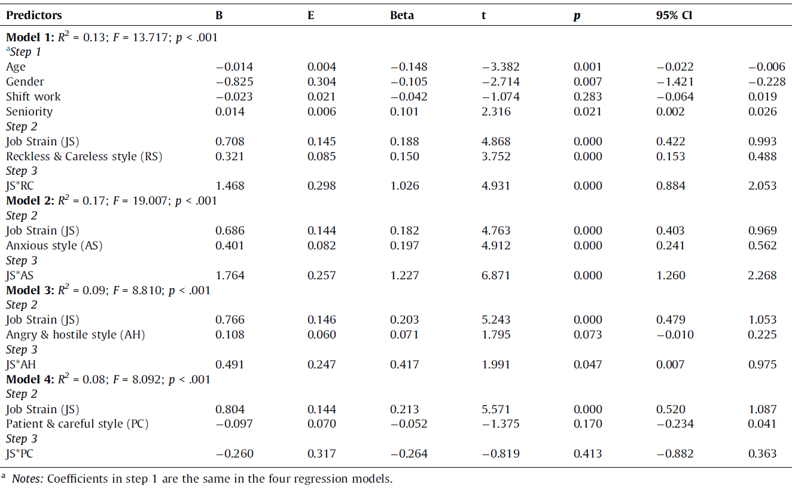
Notes:
R平方越大，解釋力越大

Slide 13
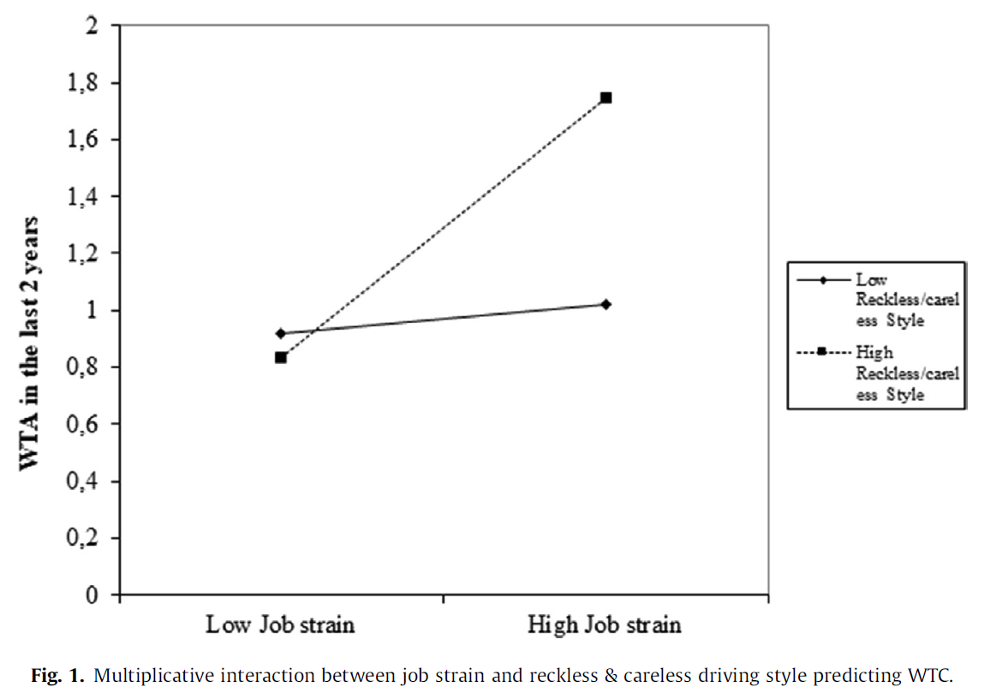
交互作用
粗魯、粗心風格之間，工作壓力與預測WTC存在交互作用

Slide 14
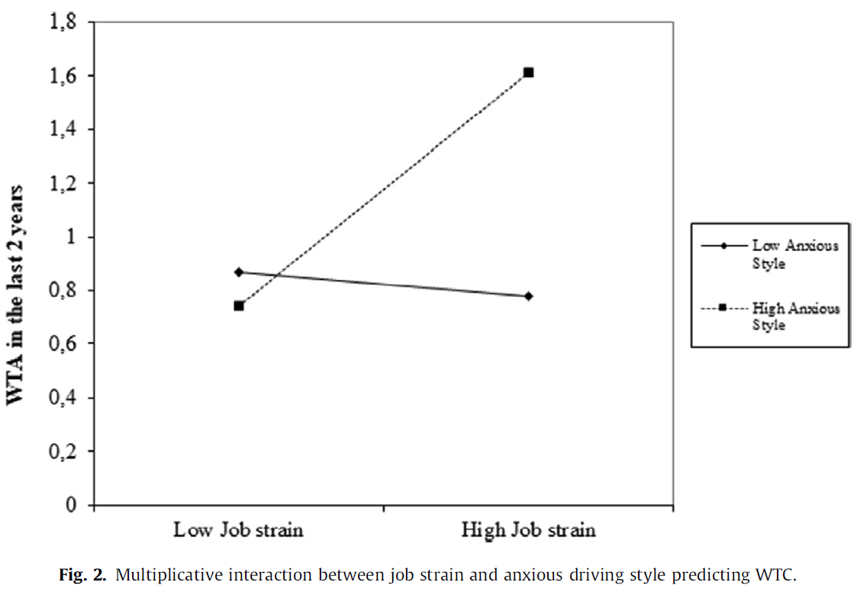
交互作用
焦慮風格之間，工作壓力與預測WTC存在交互作用

Slide 15
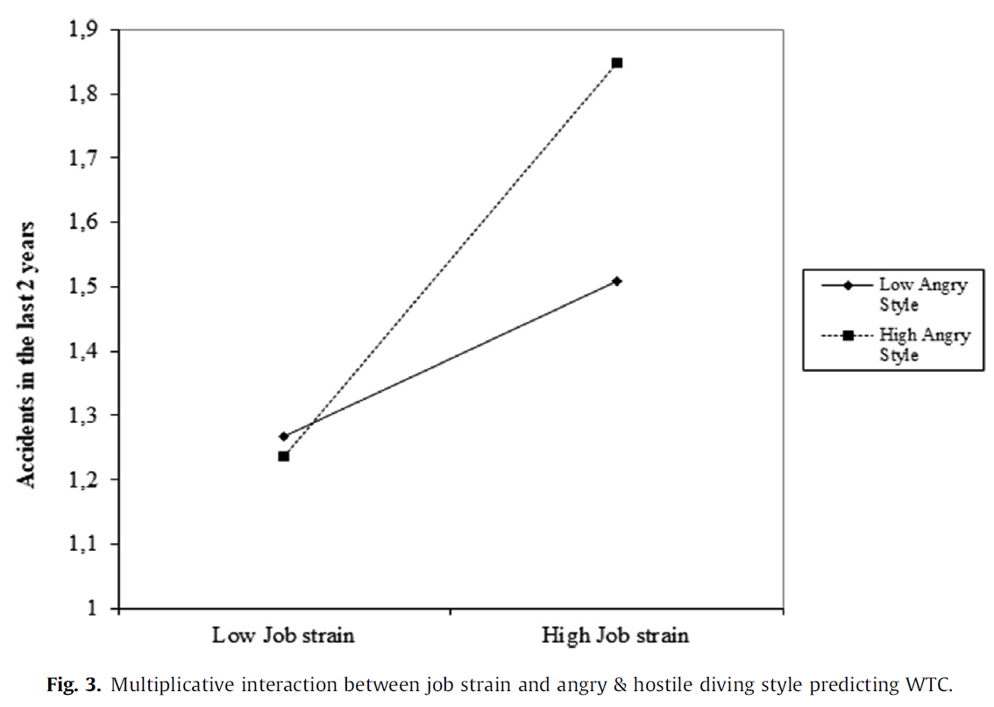
交互作用
憤怒與敵意風格之間，工作壓力與預測WTC存在交互作用

Slide 16
討論與結論
假設1~假設4一致，均發現工作壓力與WTC呈正相關→不良的駕駛方式是容易受到傷害的主要因素
關於工作壓力*駕駛風格交互作用研究結果表明，粗魯和粗心、焦慮、憤怒和敵意的風格的駕駛員在壓力大的工作條件下（例如，高工作壓力）需要在駕駛行為監控方面給予更多關注。
駕駛風格的問題在於，作為相當穩定的個人特徵，很難對其進行修改。Zhang et al. (2018)發現對於粗心的駕駛員而言，危險檢測方面的培訓是無效的，因為他們可能會因干預計劃開發的技能而相應地改變自己的行為，例如：他們學會了檢測危險，但不願在駕駛時檢視測在的危險。

